Slide 1

O’LCHASH VOSITALARINI QIYOSLASH VA KALIBRLASH
8-mavzu: Elektr o’lchash vositalarini qiyoslash usullari.
O’zgarmas tok ampermetri va voltmetrini qiyoslash .
O’zgaruvchan tok ampermetri va voltmetrlariini qiyoslash.
www.calibrate.co.uk
MA’RUZACHI: AKHRORBEK ERMATOV

Slide 2
8-mavzu: Elektr o’lchash vositalarini qiyoslash usullari.
O’zgarmas tok ampermetri va voltmetrini qiyoslash .
O’zgaruvchan tok ampermetri va voltmetrlariini qiyoslash.
Reja:
Elektromexanik turidagi analogli asboblar to’g’risida umumiy ma’lumotlar
Elektromagnit tizimli o’lchash asboblari
Voltimetr va ampermetrlarni tekshirish
Ma’ruzachi: Akhrorbek Ermatov

Slide 3
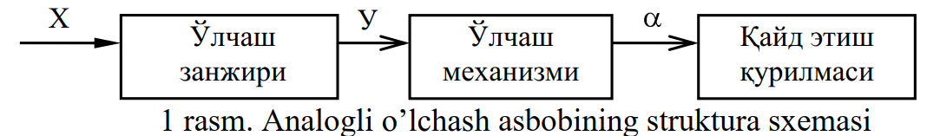
Elektromexanik turidagi analogli asboblar to’g’risida umumiy ma’lumotlar
O’lchash asbobi deb, o’lchash uchun qo’llaniladigan va me’yorlangan metrologik xossalarga ega bo’lgan texnik vositaga aytiladi. Analogli o’lchash asboblari yoki bevosita ko’rsatuvchi asboblar elektr o’lchashlar va umuman o’lchash texnikasida keng o’rin olgan asboblardan hisoblanadi. Bu turdagi asboblarda ko’rsatuv qaydnomasi uzluksiz (funktsional) ravishda o’lchanayotgan kattalik bilan bog’liqlikda bo’ladi. Bu turdagi asboblarning struktura sxemasi 1-rasmda ko’rsatilgan.

Slide 4

Bevosita ko’rsatuvchi elektr o’lchash asboblari, (xususan elektromexanik asboblari) ikki asosiy qismdan, ya’ni o’lchash zanjiri va o’lchash mexanizmidan iborat deb qarash mumkin.
O’lchash zanjiri o’lchanadigan elektr kattalikni (kuchlanish, quvvat, chastota va xokazoni) unga proportsional bo’lgan va o’lchash mexanizmiga ta’sir qiluvchi kattalikka o’zgartirib beradi.
O’lchash mexaniznga beriladigan elektr energiyasini qo’zg’aluvchan qism va u bilan bog’liq bo’lgan ko’rsatkich harakatining mexanik energiyasiga aylantirib beradi. Elektromexanik o’lchash mexanizmlari magnitoelektrik, elektromagnit, elektrodinamik, induktsion va elektrostatik mexanizmlardan iborat bo’ladi.
O’lchash asboblari qaysi tizimga taaluqli mexanizmdan iborat bo’lishidan qat’iy nazar, asbob qo’zg’aluvchan qismining xarakatlanishi elektromagnit maydon energiyasining o’zgarishiga bog’liq.
O’lchanadigan kattalik ta’siri ostida hosil bo’lib, asbob ko’rsatkichini ko’payish tomoniga og’diruvchi moment aylantiruvchi moment deyilib, u umumiy holda quyidagicha ifodalanadi
bu yerda W_{e} - elektromagnit maydon energiyasi, a - asbob qo’zg’aluvchan qismining burilish burchagi.

Slide 5

Yuqoridagi ifodani (1) boshqacha ko’rinishda yozish mumkin:
ya’ni aylantiruvchi momentni o’lchanadigankattalik va asbob qo’zg’aluvchan qismining burilish burchagi funktsiyasideb qarash mumkin. O’lchash asbobining qo’zg’aluvchan qismiga aylantiruvchi momentdan tashqari aks (teskari) ta’sir etuvchi moment ham ta’sir etishi lozim. Aks ta’sir etuvchi moment bo’lmaganda edi, asbobning strelkasi shkalasidan chetga chiqib ketgan bo’lar edi. Aks ta’sir etuvchi moment aylantiruvchi momentga qarama-qarshi yo’nalgan bo’lib, qo’zg’aluvchan qisminiig burilish burchagi kattalashishi bilan ortishi lozim. Aks ta’sir etuvchi moment M_{a} aylantiruvchi momentga tenglashguncha (M=M_{0C}) qo’zg’aluvchan qism aylantiruvchi moment tabsiridan buriladi. Ko’p elektr o’lchash asboblarida aks ta’sir etuvchi moment tortqi, prujina va osmalarning buralishi bilan hosil qilinadi. Bunday qurilmada aks ta’sir etuvchi moment qo’zg’aluvchan qismning burilish burchagiga to’g’ri proportsional bo’ladi, ya’ni M_{a} -W-a, bu yerda IFtortqi yoki prujinaning materiali va uning o’lchamlariga bog’liq bo’lgan o’zgarmas kattalik, bu a burchagining birligiga (1° yoki 1 radianga) mos keluvchi moment bo’lib, solishtirma aks ta’sir etuvchi moment deb ataladi.

Slide 6

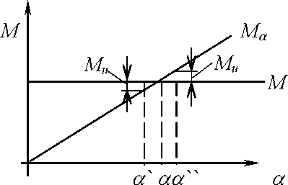
Asbob qo’zg’aluvchan qismining turg’un burilish holati aylantiruvchi va aks ta’sir etuvchi momentlarning tengligidan topiladi M=M_{a} va u umumiy holda quyidagicha ifodalanadi
u holatni 2-rasmda ko’rsatilgan grafikdan ham kuzatish mumkin

Slide 7
Asbob dinamik rejimda ishlaganida, boshqacha aytganda asbob ko’rsatkichi (surilishida) joyidan qo’zg’alayotganida, yuqorida aytilgan aylantiruvchi va aks ta’sir etuvchi momentlardan tashqari boshqa momentlar ham hosil bo’ladi. Bu momentlar qo’zg’aluvchan qismning inertsiya momentidan, tashqi muhit qarshiligidan va metall elementlari bo’lgan holda hosil bo’ladigan uyurma tok va hokazolardan vujudga keladi.
Asbob qo’zg’aluvchan qismining harakatlanganida vujudga keladigan va uningharakatini tinchlantirishga intiluvchi moment - tinchlantiruvchi moment deyiladi.
Bu moment tinchlantirish koeffitsienti R ga va qo’zg’aluvchan qismning burchakli tezligiga dadt proportsional dir. Tinchlantiruvchi moment ma’lum darajada asbobning muhim ekspluatatsion parametrlaridan biri - tinchlanish vaqtini belgilaydi.

Slide 8
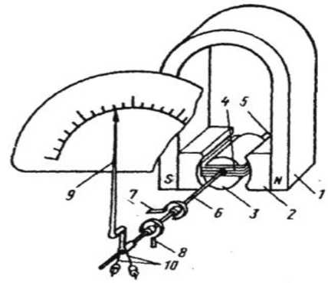
Magnitoelektrik o’lchash asboblari
3-rasm. Magnitoelektrik o’lchash asbobi.
Magnitoelektrik o’lchash asbobi 1-doimiy magnit; 2-magnit qutb uchliklari; 3-o’zak; 4- chulg’am (qo’zg’aluvchan ramka); 5, 6-o’q; 7, 8-spiralsimon prujinalar; 9-strelka; 10-posongilardan tuzilgan

Slide 9

Ramkadan o’tayotgan tok bilan doimiy magnit maydonining o’zaro ta’sirida ramkani harakatga keltiruvchi juft kuch F=BIlw hosil bo’ladi. Ifodadagi F-qutb uchliklari va tsilindrsimon o’zak oralig’idagi magnit induktsiyasi; w-ramkaning o’ramlar soni; l- magnit maydonida joylashgan ramka faol qismining uzunligi; I-ramkadan o’tadigan tok. Bu kuchlarning yo’nalishi chap qo’l qoidasiga binoan topiladi va ular hosil qilgan aylantiruvchi moment quyidagicha ifodalanadi
bu yerda 6-ramkaning kengligi; s-ramkaning yuzasi

Slide 10

Aylantiruvchi moment ta’sirida ramka o’q atrofida aylanganida spiral prujinalar buralib teskari ta’sir etuvchi moment M_{u} -hosil qiladi
bu yerda W-solishtirma teskari ta’sir etuvchi moment bo’lib, spiral prujinaning materiali va o’lchamlariga bog’liq; a- ramkaning burilish burchagi (asbob ko’rsatkichining shkala bo’ylab surilishini ko’rsatadigan burchak yoki bo’laklar soni.)

Slide 11


Ramkaga ta’sir etayotgan ikki moment (aylantiruvchi va teskari ta’sir etuvchi) o’zaro tenglashganda (M=M_{a}) ramka harakatdan to’xtab, muvozanat holatida bo’ladi (yoki bu holatni asbob qo’zg’aluvchan qismining turg’un muvozanat holati deyilali)
bundan

Slide 12

Oxirgi ifoda magnitoelektrik o’lchash asboblarining shkala tenglamasi deb ataladi. Agar magnit induktsiyasi B ni, ramkaning yuzasi S ni, uning o’ramlar soni w va solishtirma teskari ta’sir etuvchi moment W larning o’zgarmasligini hisobga olib, Bsw/W=S_{I} desak, u holda S_{I}ni o’lchash mexanizmini tok bo’yicha sezgirligi deyiladi, ya’ni S_{I}=const.
SHuni hisobga olib, (7) ni quyidagicha yozish mumkin
ya’ni ramkaning burilish burchagi a o’lchanadigan tokning qiymatiga to’g’ri proportsional, bundan chiqadiki, tokning yo’nalishi o’zgarsa, a ning ham yo’nalishi o’zgaradi. SHu sababli magnitoelektrik o’lchash asboblari o’zgarmas tok zanjirida ishlatiladi va ularning shkalasi bir tekis darajalanadi.

Slide 13
Magnitoelektrik o’lchash mexanizmlari ampermetr, volbtmetr, ommetr va galvanometrlar sifatida ishlatiladi.
Afzalliklari:
shkalasi to’g’ri chiziqli;
sezgirligi yuqori;
o’lchash xatoligi kichik.
Kamchiliklari:
faqat o’zgarmas tok zanjirlaridagina ishlay oladi;
bevosita katta qiymatdagi toklarni o’lchay olmaydi;
tannarxi baland.

Slide 14
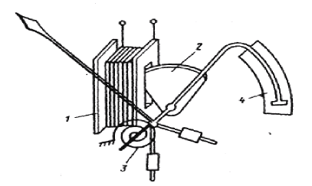
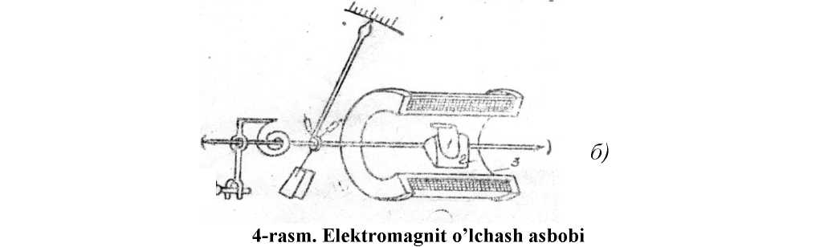
Elektromagnit tizimli o’lchash asboblari
Elektromagnit o’lchash mexanizmi 1 - qo’zg’almas elektromagnit g’altagi; 2- o’zak; 3- spiralsimon prujina; 4-tinchlantirgichdan iborat.

Slide 15
Elektromagnit o’lchash mexanizmlari yassi (4-a rasm) va dumaloq (4-6 rasm) g’altakli qilib tayyorlanadi. Bu g’altaklar qo’zg’almas bo’lib, ulardan o’lchanuvchi tok o’tadi. Bunda hosil bo’lgan magnit maydoni qo’zg’aluvchan ikki o’zakka ta’sir etishi oqibatida (4-6 rasm) bu o’zak g’altak ichiga tortiladi. Natijada o’q aylanib ko’rsatkichni biror burchakka buradi. 4-6 rasmda ko’rsatilgan mexanizmda qo’zg’almas va qo’zg’aluvchan o’zaklar bir xilda magnitlanadi. Natijada qo’zg’aluvchan o’zak qo’zg’almas o’zakdan itarilib o’qni aylantiradi.
Umuman aylantiruvchi moment M magnit maydoni energiyasidan qo’zg’aluvchan qismning burilish burchagi bo’yicha olingan hosilasiga teng

Slide 16



Ferromagnit o’zakli g’altak magnit maydonining energiyasi
bu yerda L g’altak induktivligi, u o’zakning holatiga va g’altakning o’lchamlariga bog’liq.
I - g’altakdan o’tayotgan doimiy tok.
Qo’zg’aluvchan qism muvozanat holatida bo’lganda
bundan
(10) ifoda elektromagnit o’lchash mexanizmlarining shkala tenglamasi deb ataladi. Burilish burchagi a o’lchanayotgan tokning kvadratiga to’g’ri proportsional. G’altakdan o’zgaruvchan tok o’tganda ham a uchun bir xil (10) ifodaga ega bo’lamiz. Bu holda (9) ifodadagi I - tokning effektiv qiymatidir, shu sababli elektromagnit o’lchash asboblari o’zgaruvchan va o’zgarmas tok zanjirlarida qo’llanilishi mumkin. Ularning shkalasi notekis bo’lib, kvadratik xarakterga ega va bunday shkalaning boshlang’ich qismidan foydalanish ancha noqulay.

Slide 17
Elektromagnit o’lchash mexanizmlari ampermetr, volbtmetr sifatida va logometrik mexanizmi printsipida yasalganda esa fazometr, faradometr va chatotomerlar sifatida ishlatiladi.
Afzalliklari:
ham o’zgaruvchan, ham o’zgarmas tok zanjirlarida ishlatiladi;
bevosita katta qiymatdagi toklarni ham o’lchashi mumkin;
konstruktsiyasi nisbatan sodda.
Kamchiliklari:
shkalasi notekis (kvadratik) darajalanadi;
o’lchash xatoligi biroz katta (magnitoelektrikka nisbatan);
sezgirligi yuqori emas.

Slide 18
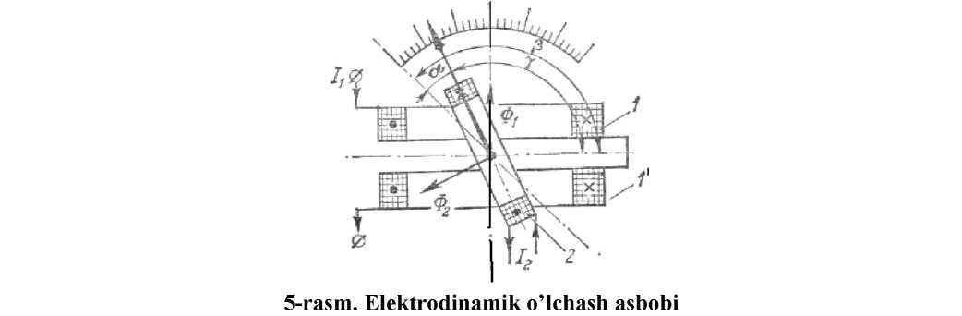
Elektrodinamik o’lchash asboblari
Elektrodinamik o’lchash asbobi 1, 1'-qo’zg’almas g’altaklar; 2- qo’zg’aluvchan g’altakdan iborat.

Slide 19


Ikkita bir xil 1 va 1¹ qo’zg’almas g’altaklardan, qo’zg’aluvchan 2 g’altakdan o’zgarmas toklar I₁, I₂ o’tganda har bir o’ram atrofida magnit maydoni hosil bo’ladi (5-rasm). I₁, I₂toklar hosil qilgan magnit maydonlarining o’zaro ta’sirida aylantiruvchi moment M hosil bo’ladi. Tokli qo’zg’almas va qo’zg’aluvchan g’altaklarning elektromagnit maydon energiyasi quyidagiga teng
bu yerda
L ₁ - qo’zg’almas g’altakning induktivligi;
L₂- qo’zg’aluvchan g’altak induktivligi bo’lib, ular g’altaklarning o’zaro holatiga bog’liq emas;
M₁₂ - o’zaro induktivlik koeffitsienti bo’lib, uning qiymati qo’zg’almas va qo’zg’aluvchan g’altak o’qlari o’rtasidagi burchakka bog’liq.
W_{e} qiymatini (1) ifodaga qo’yib aylantiruvchi moment ifodasini yozamiz

Slide 20



Aylantiruvchi va teskari ta’sir etuvchi momentlar o’zaro teng bo’lganlarida asbob qo’zg’aluvchan qismi uchun turg’un muvozanat holati vujudga keladi
bundan
ifoda elektrodinamik o’lchash mexanizmlarining shkala tenglamasi deb ataladi. Toklar o’zgaruvchan bo’lsa quyidagi ifodaga ega bo’lamiz
bu yerda p - I₁ va I₂ toklar o’rtasidagi faza siljish burchagi. I₁ va I₂ toklarning effektiv qiymati

Slide 21

Qo’zg’almas va qo’zg’aluvchan g’altaklar ketma-ket ulanganda (15) ifoda quyidagicha yoziladi
Bunday asboblarning shkalasi notekis (kvadratik) xarakterga ega bo’ladi.Elektrodinamik o’lchash mexanizmlari ampermetr va volbtmetrlar sifatida kam ishlatiladi. Ular asosan quvvatni o’lchash uchun vattmetr sifatida va logometrik mexanizmi printsipida yasalganida esa fazometr va chastotomer sifatida ishlatiladi.

Slide 22
Afzalliklari:
ham o’zgaruvchan, ham o’zgarmas tok zanjirlarida ishlatiladi;
yuqori darajadagi aniqlikka ega;
elektr quvvati sarfini hisoblashda qo’llanilishi mumkin;
bir vaqtning o’zida ikkita kattalikni tekshirish mumkin.
Kamchiliklari:
xususiy energiya sarfi katta;
tashqi temperaturaga bog’liqligi kuchli;
katta qiymatlarni bevosita o’lchay olmaydi.

Slide 23
Elektrostatik o’lchash asboblari
Elektrostatik o’lchash mexanizmlari qo’zg’aluvchan va qo’zg’almas (plastinka) o’tkazgichlardan iborat bo’lib, ularda aylantiruvchi moment zaryadlangan ikki sistema plastinkalarining, o’tkazgichlarning o’zaro ta’sirlashuvidan hosil bo’ladi. Elektrostatik o’lchash mexanizmlarida qo’zg’aluvchan qismning harakatga kelishi (burilishi) sig’imning o’zgarishiga ya’ni plastinkalarning aktiv yuzasi yoki ular orasidagi masofani o’zgarishiga bog’liq bo’ladi. SHuning uchun bu sistema asboblari faqat kuchlanishni o’lchashda ya’ni volbtmetr sifatida ishlatiladi.
Birinchi turdagi elektrostatik o’lchash mexanizmlari asosan 10 va 100 volbtlardagi kuchlanishlarni o’lchashda ishlatiladi, ikkinchi turidagi esa yuqori, ya’ni kilovolbtlardagi kuchlanishlarni o’lchashda ishlatiladi

Slide 24
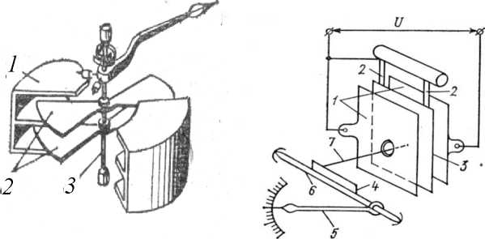
6-rasmda elektrodlarning aktiv yuzasini o’zgarishiga bog’liq bo’lgan mexanizm ko’rsatilgan. Unda 1 -bitta yoki bir nechta kameradan iborat bo’lib, har qaysi kamera bir-biridan ma’lum masofada joylashgan ikkita metall plastinkadan iborat bo’ladi. Agar qo’zg’aluvchan va qo’zg’almas plastinkalarga o’lchanadigan kuchlanish berilsa, ular teskari ishorada zaryadlanadi va natijada qo’zg’aluvchan plastinka elektrostatik tortish kuchi ta’sirida kamera ichiga tortiladi

Slide 25
O’q (3) ga mahkamlangan qo’zg’aluvchan plastinkaning qo’zg’alishi (burilishi), teskari (aks ta’sir etuvchi) moment hosil qiluvchi spiral prujinani (yoki tortqini) buralishiga olib keladi. Aylantiruvchi va aks ta’sir etuvchi momentlar tenglashganda qo’zg’aluvchan qism harakatdan to’xtaydi va asbob shkalasining ko’rsatkichi bo’yicha o’lchanadigan kuchlanish aniqlanadi. Elektrostatik o’lchash mexanizmining ikkinchi turi (elektrodlar orasidagi masofani o’zgarishiga bog’liq) 7-rasmda ko’rsatilgan bo’lib, ikkita qo’zg’almas plastinka (elektrod) lardan 1, yupqa metall lentasiga osib qo’yilgan qo’zg’aluvchan 2 plastinkadan iboratdir. Qo’zg’aluvchan elektrod qo’zg’almas plastinkalarning biriga ulangan bo’lib, boshqasidan izolyatsiyalangan bo’ladi. Elektrodlar orasida potentsiallar farqi hosil bo’lishi qo’zg’aluvchan plastinka qo’zg’almas plastinkadan itarilib teskari ishora bilan zaryadlangan plastinkaga tortiladi.

Slide 26
Plastinka burilishining yo’nalishi kuchlanishning ishorasiga bog’liq emas. Qo’zg’aluvchan plastinkaning harakatga kelishi qo’zg’aluvchan o’qni va nihoyat asbob ko’rsatkichining shkala bo’ylab surilishiga olib keladi. Bunday mexanizmlarda aks ta’sir etuvchi moment qo’zg’aluvchan plastinkaning og’irligidan hosil bo’ladi.

Slide 27
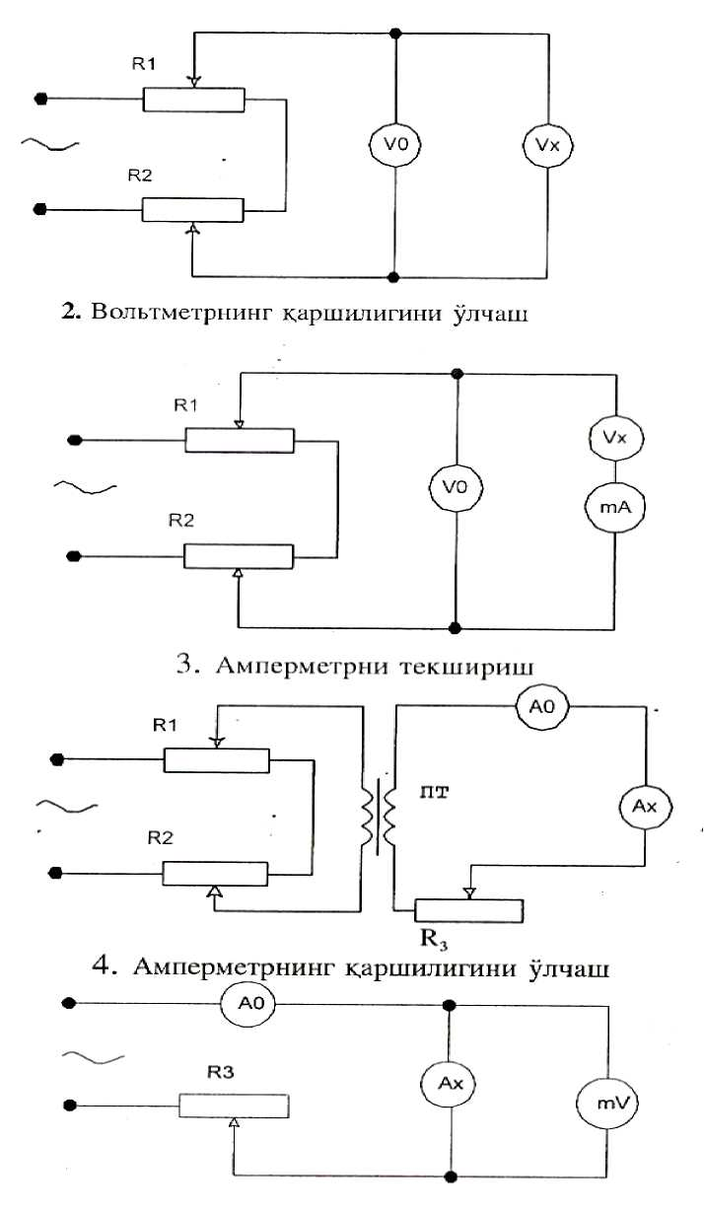
Voltmetrni tekshirish

Slide 28
Voltmetrni tekshirish

Slide 29
Voltmetrni tekshirish

Slide 30
Voltmetrni tekshirish

Slide 31
Voltmetrni tekshirish
Sxemadagi belgilar:
Vo, A_{o}- namunaviy voltmetr va ampermetr;
V_{x}, A_{x} - tekshirilayotgan voltmetr va ampermetr;
mA- milliampermetr;
mV-millivoltmetr;
R1, R2,R3- dastakli reostatlar;
PT- kuchlanishni pasaytiruvchi transformator 220/12 V.

Slide 32
Foydalanilgan adabiyotlar
1. O’lchash vositalarini qiyoslash va kalibrlash, Sattarov M. Ma’ruzalar matni. – Andijon: AndMI, 2019.
2. Elеktrоradiо oʻlchashlar, Qоdirоva SH.A. Ma’ruzalar matni. – T.: TDTU, 2019.
3. Elеktrоradiо oʻlchashlar, Ismatullaеv P.R, Kadrоva SH.A., Gaziеv G.A. T.: TDTU 2018.
4. Mеtrоlоgiya asоslari, Ismatullaеv P.R., Qоdirоva SH.A. O’quv qo’llanma. – T.: Tafakkur, Extremum-Press, 2020.
5. Fizikaviy-kimyoviy o’lchashlar, Ismatullaеv P.R. O’quv qo’llanma. – T.: TDTU, 2018.
6. Issiqlik tеxnikasida o’lchashlar, Ismatullaеv P.R., A’zamоv A.A. O’quv qo’llanma, – T.: TDTU, 2017.

